Slide 1


Slide 2


  Здравствуйте, ребята! Давайте повторим то, что мы узнали на прошлом уроке.

Slide 3
  Закончите предложения.
Растения, которые выращивает человек, называют …
Растения, которые растут независимо от человека, называют …
Такие растения, как крыжовник, смородина, малина называют …
Яблоня, груша, слива - это фруктовые …
Помидор, огурец, клубника - это …

Slide 4
  Закончите предложения.
Растения, плоды которых человек употребляет в пищу, называют …
Такие растения, как хлопок, лён, называют …
Растения, которые человек выращивает на полях, а в пищу употребляет семена (зёрна), называют …
Растения, которые человек выращивает на клумбах, в цветниках, называют …
Лук, чеснок, капуста, картофель - это …

Slide 5
  Отгадайте загадки.
  На какие две группы можно разделить этих животных?
  Предположите, о чём пойдёт речь сегодня на уроке.
  Прочитайте тему урока на стр. 72 учебника
Он носом в землю постучит,
Взмахнёт крылом и закричит.
Кричит он даже сонный,
Крикун неугомонный.
?
Серовато, зубовато,
По полю рыщет, пищу ищет.
Кто в верхушках тёмных сосен
В ребятишек шишку бросил?
И в кусты через пенёк
Промелькнул, как огонёк?
Пятачком в земле копаюсь,
В большой луже искупаюсь.

Slide 6
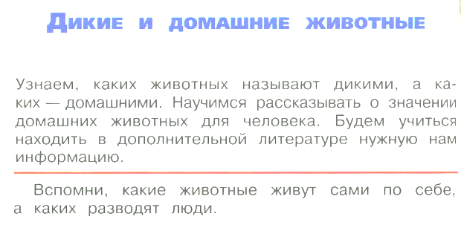
  Какие учебные задачи мы поставим перед собой?

Slide 7
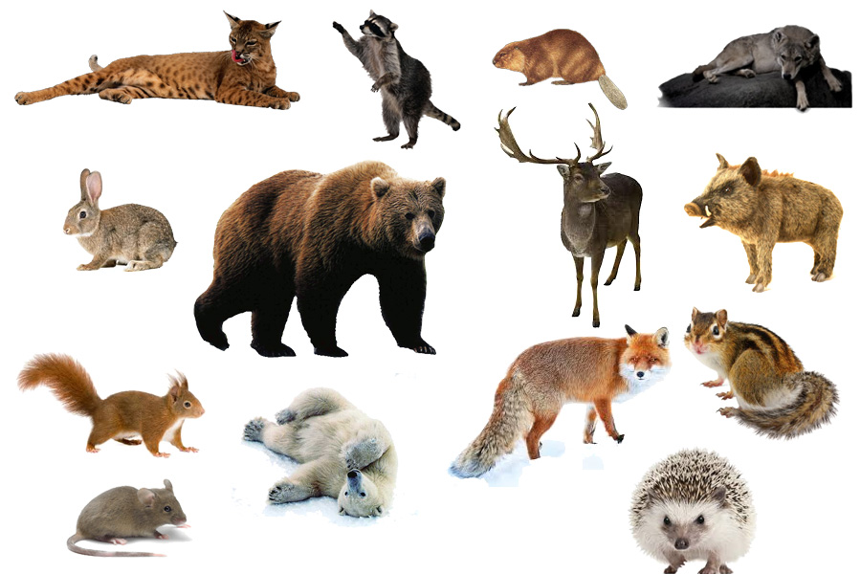
  В природе множество животных, которые живут сами по себе, «дико». Это дикие животные.
  Приведите примеры диких животных.

Slide 8
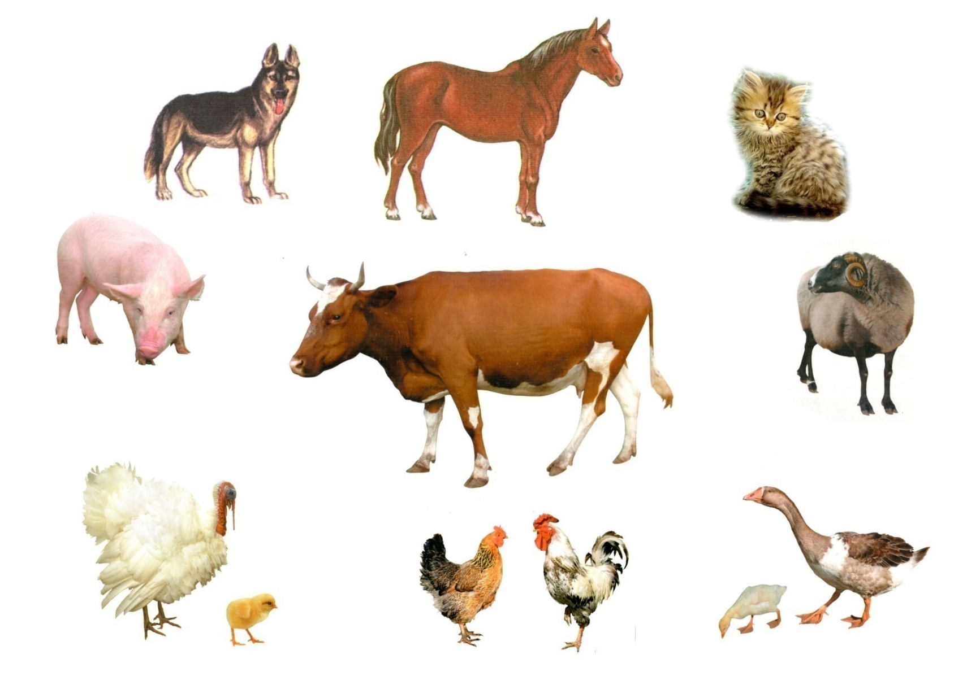
  Есть домашние животные, их разводят люди. Люди кормят и защищают их, строят для них жилища, получают от них много пользы. Приведите примеры домашних животных.

Slide 9
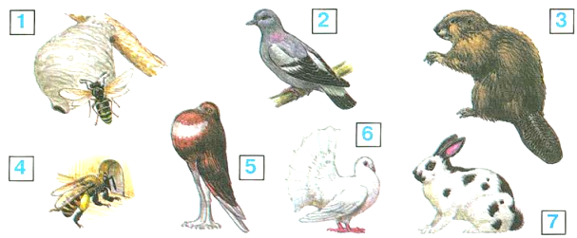
  Назовите животных.
  Какие среди них дикие, а какие домашние?

Slide 10
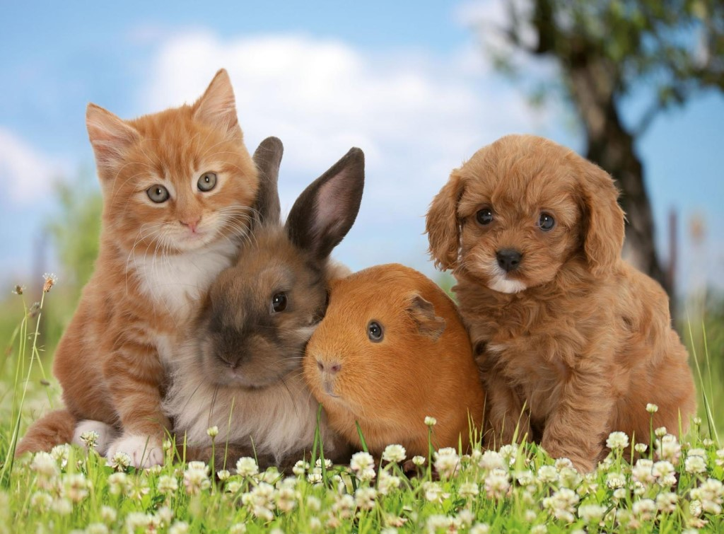
  А как появились домашние животные? Ведь когда-то все животные были дикими!

Slide 11
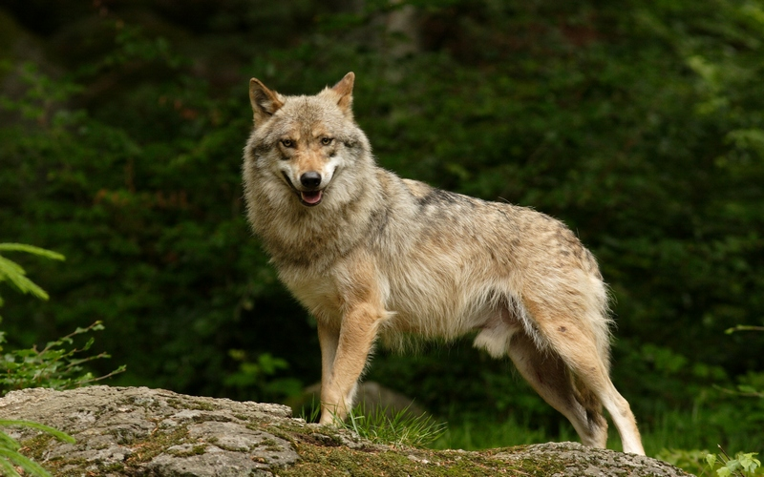
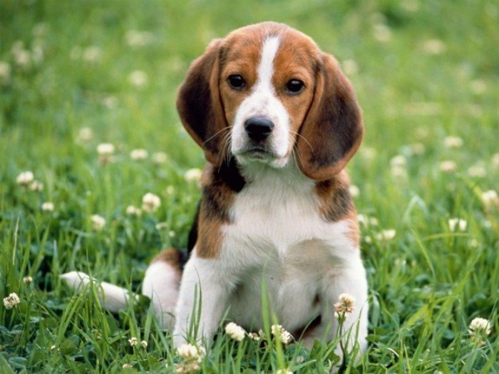
  В далекие-далекие времена люди только охотились на животных. Но потом они поняли, что некоторых животных можно приручить. Самым первым зверем, которого человек приручил, был волк. Десятки тысяч лет ручные волки помогали нашим далеким предкам на охоте, охраняли стада. Именно от них произошли все породы домашних собак.

Slide 12
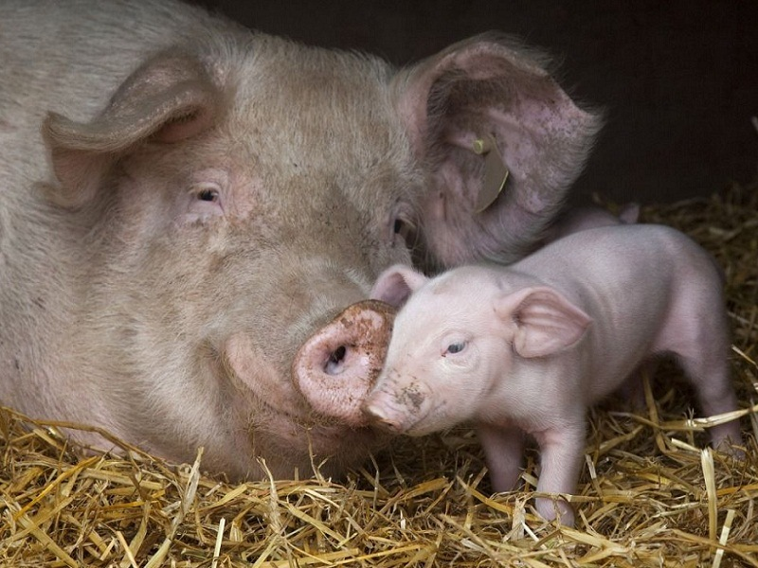
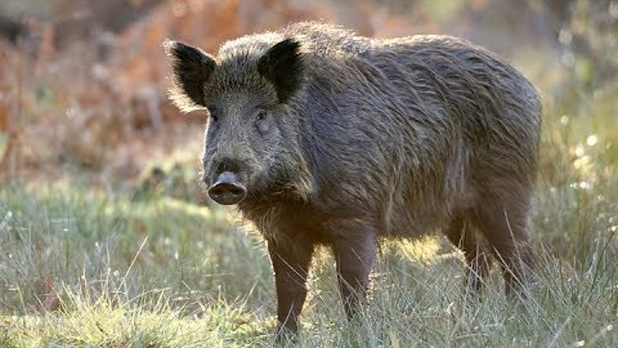
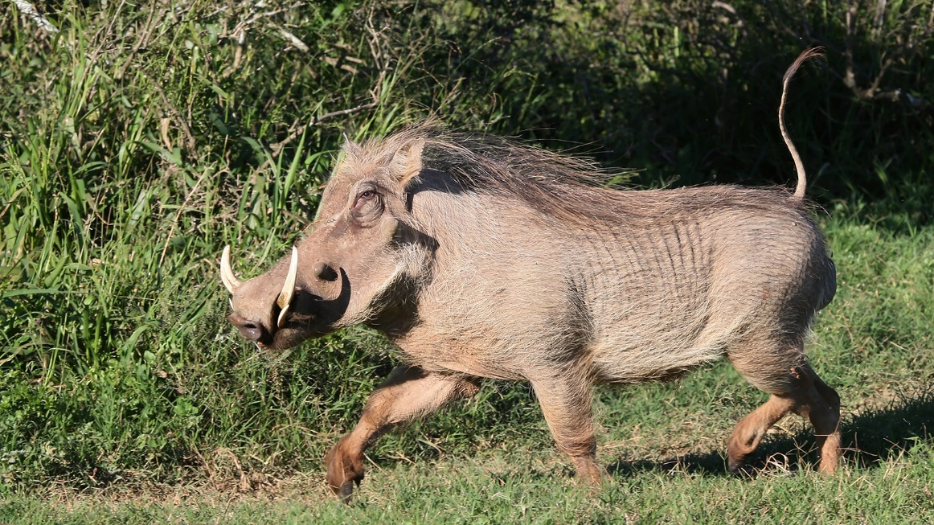
  Дикие родственники наших домашних свиней – кабан и африканский бородавочник.

Slide 13
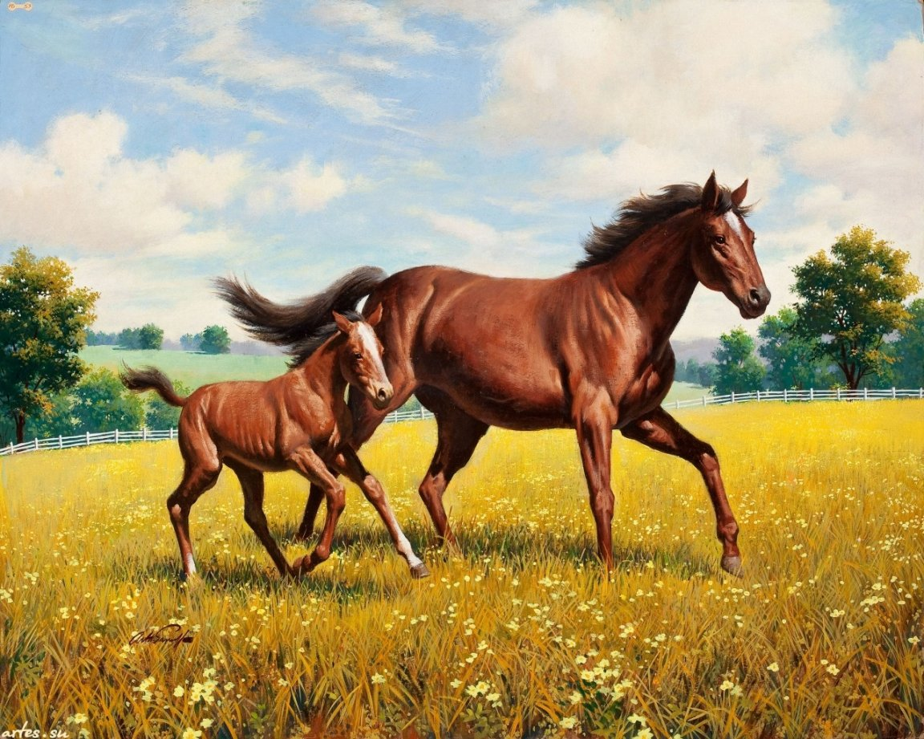
  Лошадь была приручена человеком очень давно, и все это время была самым первым его помощником во всем. Тысячи лет лошади помогали людям вспахивать поля. Они кормили все человечество.

Slide 14
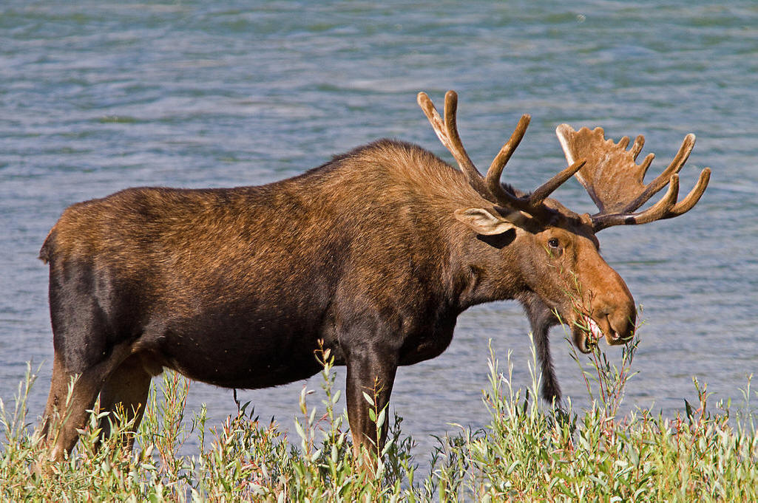
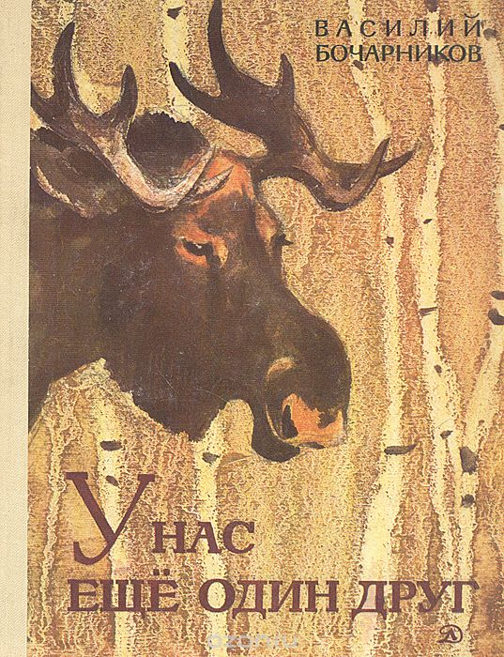

  Конечно, лось - это дикое животное.
  Но … люди научились приручать лосей!
  Ребята, а лось - дикое или домашнее животное?
  Про приручение лосей и лосиные фермы есть интересные книги.

Slide 15
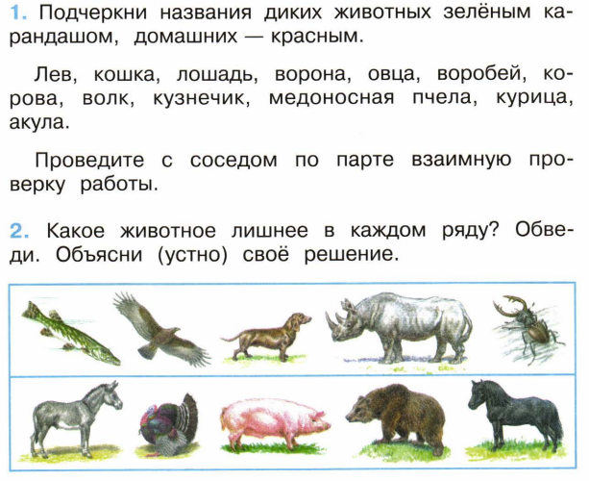
  Выполним задания №1, 2 на стр. 50 рабочей тетради.

Slide 16
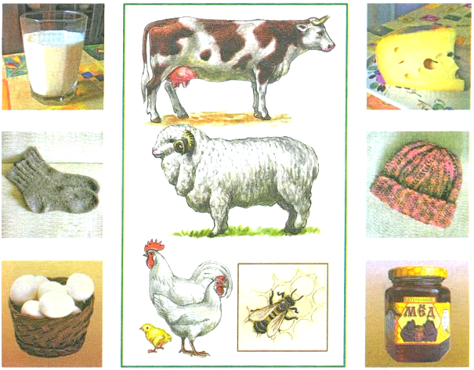
  Как люди заботятся о домашних животных?
  Для чего человек разводит животных?
  Что человек получает от домашних животных?

Slide 17
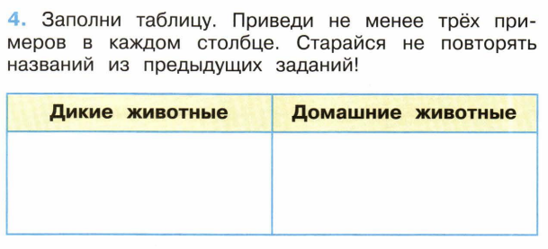
  Выполним задание №4 на стр. 52 рабочей тетради.

Slide 18
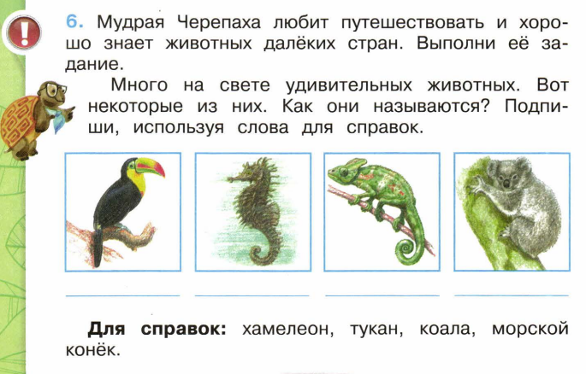
  Выполним задание №6 на стр. 52 рабочей тетради.

Slide 19
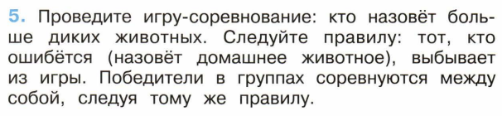
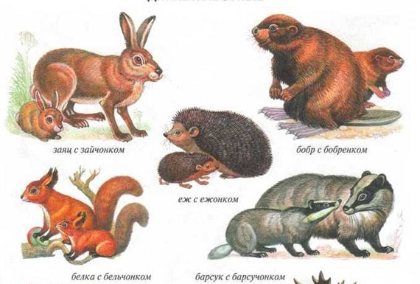
  Устроим соревнование!

Slide 20
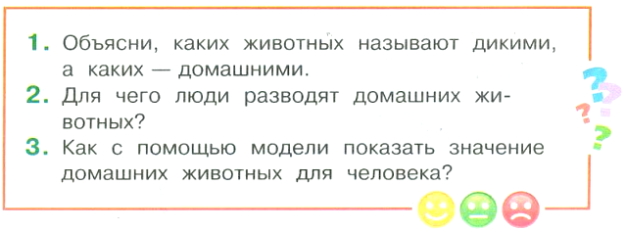
  Ответим на вопросы на стр. 75 учебника.

Slide 21

  Проверьте свои знания - выполните
  тестовые задания на стр. 26-27

Slide 22
  Вспомните, что мы сегодня делали на уроке.
  Что вам особенно понравилось?
  Что показалось немного трудным?
  Спасибо, ребята, за урок!
  До новых встреч!

Slide 23
Домашнее задание:
РТ с. 51 №3, с. 53 №7.

